Slide 1
ZNACAJ FIZIKE U MEDICINI
Jelena Leovac II-G

Slide 2
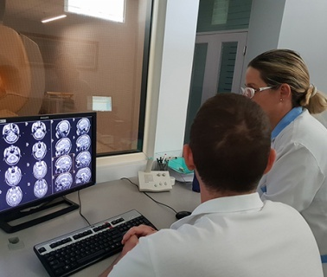
Imamo dosta pojmova koji nas vezu za fiziku u medicini kao sto su npr:
ULTRAZVUCNA DIJAGNOSTIKA
MAGNETNA REZONANCA
LASERI
PROTOK KRVI KROZ ORGANIZAM,…
U daljem tekstu cemo saznati nesto o magnetnoj rezonanci.

Slide 3
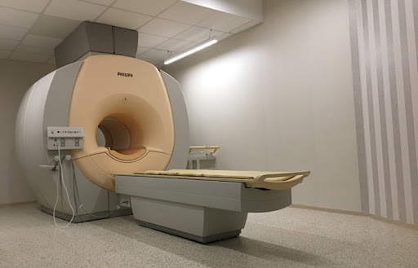
MAGNETNA REZONANCA
Magnetna rezonanca je radioloska metoda koja se zasniva na primjeni jakog magnetnog polja I savremene racunarske tehnike za obradu slike u cilju sagledavanja unutrasnjih struktura I funkcionisanja tijela.

Slide 4
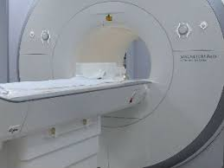
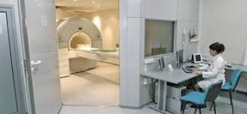
Magnetnu rezonancu takodje mozemo definisati kao imidzing tehnika koja koristi magnetno polje I impulse radiotalasne energije u cilju pravljenja slike organa,tkiva I struktura unutar tijela.Ona pruza drugaciji vid informacija u odnosu na rengensko snimanje,ultrazvuk ili skener.

Slide 5
STA SE MOZE UOCITI UZ POMOC MAGNETNE REZONANCE???
Uz pomoc magnetne rezonance moguce je uociti probleme koje nije moguce vidjeti drugim tehnikama.
Za snimanje magnetnom rezonancom dio tijela koji se snimapostavlja se unutar specijalne masine u kojoj se nalazi veliki magnet.

Slide 6
ZASTO SE PRIMJENJUJE???
Snimanje magnetnom rezonancom se radi zbog velikog broja razloga:
*koristi se u cilju otkrivanja zdrastvenih problema kao sto je postojanje tumora,krvarenja,povrede,…
*dobijanja dodatnih informacija o zdrastvenom problemu
*u cilju jasnijeg prikazivanja abnormalnog tkiva

Slide 7
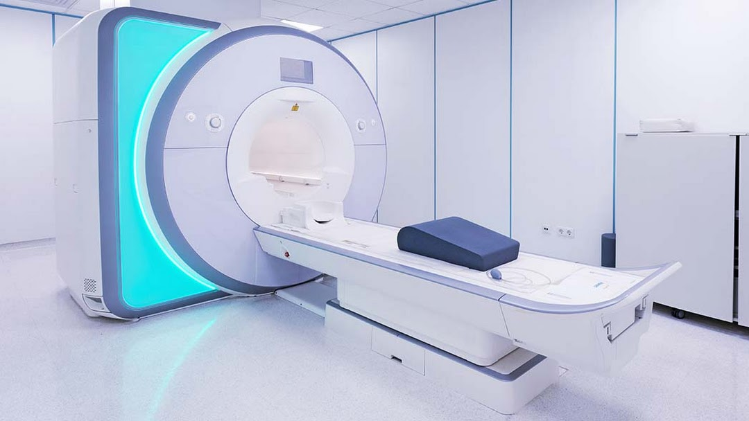
KAKO SE IZVODI MAGNETNA REZONANCA?
Masina za magnetnu rezonancu izgleda kao velika cijev sa krajevima koji su otvoreni.
Snimanje se izvodi tako sto se legne na sto koji se pokrece ka jednom otvoru masine.

Slide 8
Zdrastveni radnik posmatra tokom snimanja iz susjedne sobe.
Ova masina stvara magnetno polje oko nas I usmjerava radio talase ka nasem tijelu.
Tokom snimanja magnetnom rezonancom sama masina proizvodi ponavljanje,zvukove I buku.

Slide 9
KOJI SU TO DJELOVI APARATA ZA MAGNETNU REZONANCU??
Najvazniji dio aparata za magnetnu rezonancu je spoljasnji izvor magnetnog polja-magnet.
Snaga ovog polja je datra u jedinicama TESLE(T) I krece se u prosjeku od 0,2 do 3T.
Magnetno polje mora da bude vrlo homogeno a to jedan od razloga velikih problema u njihovoj proizvodnji.

Slide 10
PREMA NACINU PROIZVODNJE MAGNETNOG POLJA APARATI ZA MAGNETNU REZONANCU SE DIJELE U TRI OSNOVNE KATEGORIJE:
1.APARATI SA STALNIM MAGNETIMA
Magnetno polje stvara materijal u stalnom magnetnom polju sto zahtijeva dodatnu snagu.Nedostaci su niska vrijednost magnetnog polja-samo 0,3 T,osjetljivost na promjene temperature I velika tezina.Ovi uredjaji se zbog niza problema u konstrukciji I koristenju vise ne upotrebljavaju I ne proizvode.
2.APARATI SA ELEKTRO-MAGNETNIM POLJEM
Stvara ga elektricna struja,tokom prolaska kroz kalemove.Oni imaju magnetna svojstva samo kada elektricna struja prolazi kroz njih.Ovi aparati imaju veliku potrosnju energije I zahtijevaju masivno hladjenje.Kod ovih uredjaja je tesko postici dovoljno homogenih polja jaca od 0,4 T.

Slide 11
3.APARATIMA SA SUPERVODLJIVIM MAGNETIMA
Magnetno polje se podesava u drajverima,koji se hrane na temperaturi.Rezultat je gubitak elektricnog otpora,stop omogucava stvaranje stalnog magnetnog polja ,bez potrebe za dodatnim napajanjem elektricnom strujom.Glavna prednost ovog tipa aparata je mogucnost da postignu visoku snagu I homogeno magnetno polje.

Slide 12
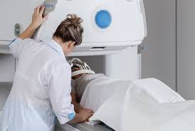
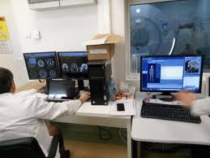
RIZICI
Prisustvo metala u tijelu moze biti stetno ili moze ugroziti nasu bezbjednost tokom snimanja magnetnom rezonancom.Prije snimanja magnetne rezonance potrebno obavijestiti medicinsko osoblje.

Slide 13
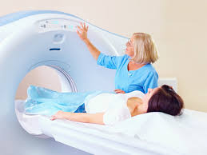
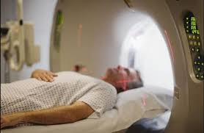
Sta radimo nakon snimanja?
Ukoliko tokom snimanja nismo bili sedirani mozemo se odmah vratiti svojim uobicajenim dnevnim aktivnostima.

Slide 14
HVALA NA PAZNJI !!!!!

